Slide 1





TRƯỜNG TIỂU HỌC ĐOÀN KHUÊ
CHÀO MỪNG CÁC THẦY CÔ
VỀ DỰ GIỜ TIẾT HỌC MĨ THUẬT
LỚP 3A4
Giáo viên: Nguyễn Thị Thu An

Slide 2




















KHỞI ĐỘNG
ĐỐ VUI

Slide 3



Mùa gì bé đón trăng rằm
Rước đèn phá cỗ, chị Hằng cùng vui?
MÙA THU

Slide 4
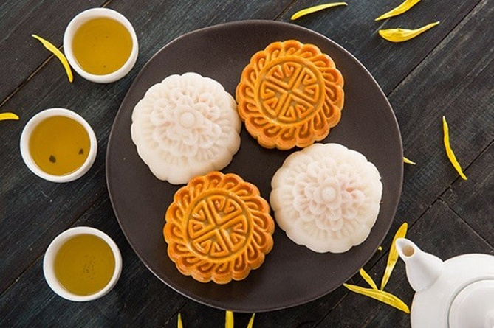
Bánh gì vui tết trẻ con
Trông trăng cắt bánh thơm ngon cả nhà?
  BÁNH NƯỚNG
  BÁNH DẺO

Slide 5
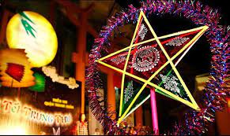
Cái gì 5 cánh
Có nến ở trong
Đêm Rằm tháng Tám
Trẻ con hay cầm
  ĐÈN ÔNG SAO

Slide 6
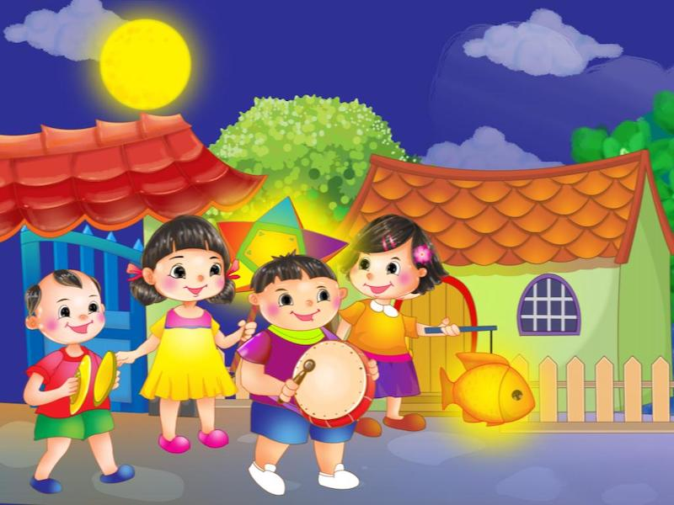
Vui Tết Trung Thu

Slide 7
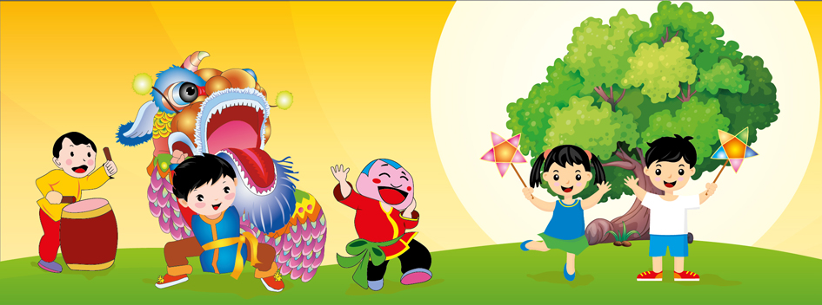
Mĩ thuật
CHỦ ĐỀ 2: MÙA THU QUÊ EM
Bài 2: Vui Tết Trung thu (Tiết 1)

Slide 8








YÊU CẦU CẦN ĐẠT
1
4
01
02
03
04
HS nêu được cách kết hợp sự tương phản của màu sắc để diễn tả hoạt động ban đêm.
HS vẽ được bức tranh về hoạt động vui Tết Trung thu.
HS chỉ ra được nét, hình, màu tương phản trong bài vẽ.
HS biết trân trọng nét văn hóa đặc sắc của dân tộc trong các tác phẩm mĩ thuật.

Slide 9
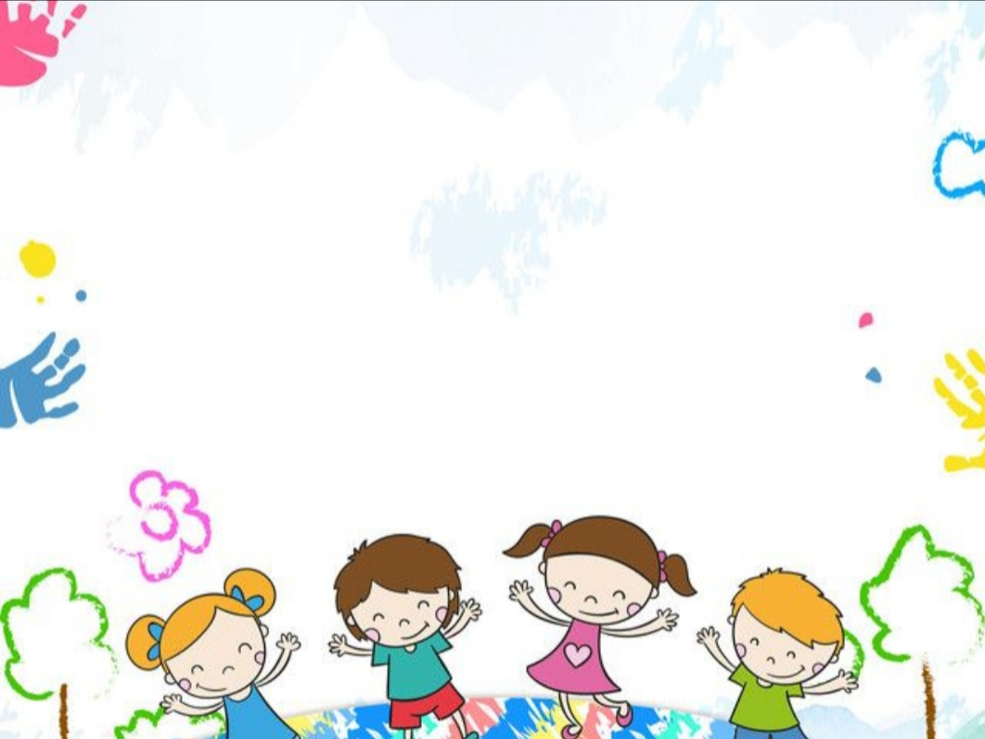

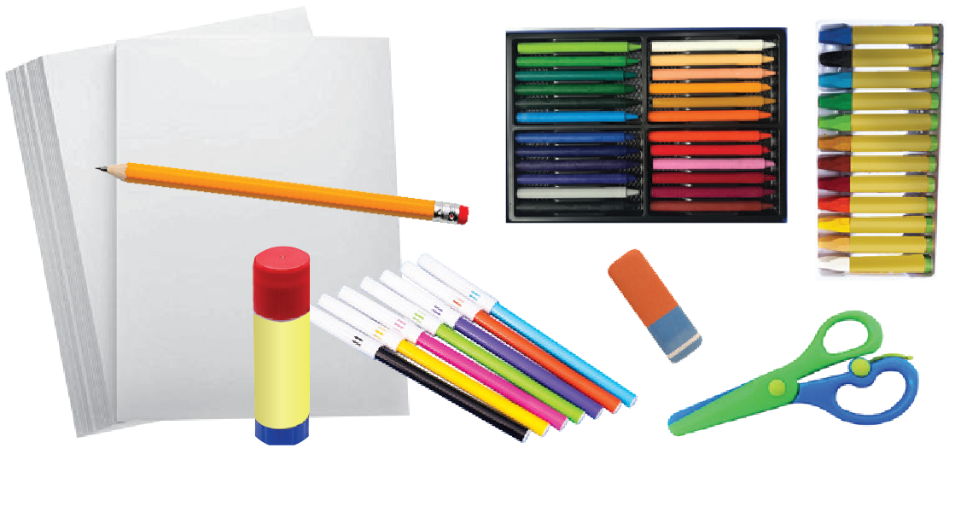
Chuẩn bị đồ dùng

Slide 10
Hoạt động 1: Khám phá

Slide 11


Slide 12

Em hãy kể tên một số hoạt động trong ngày tết Trung thu?

Slide 13
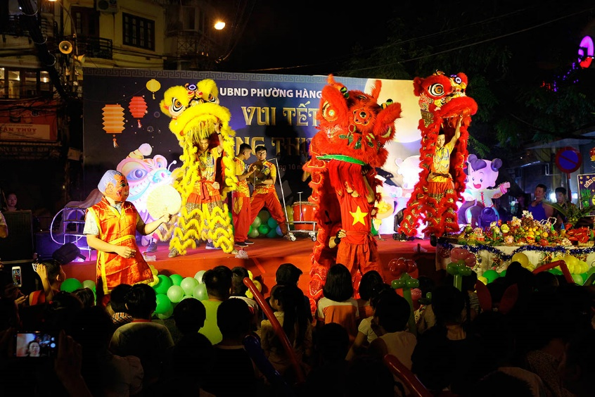
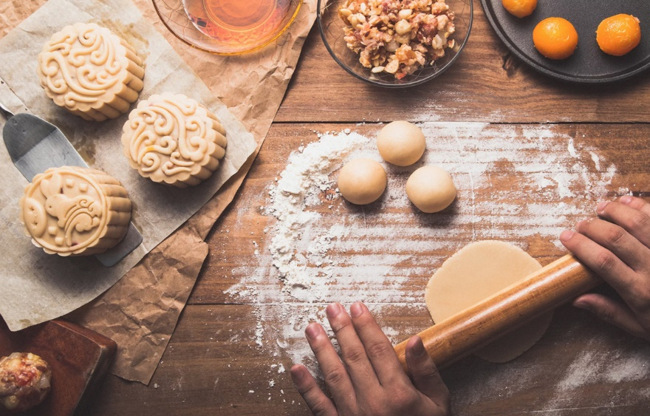
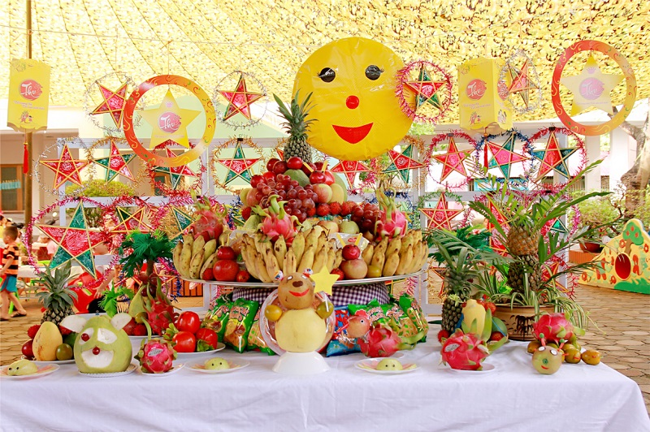
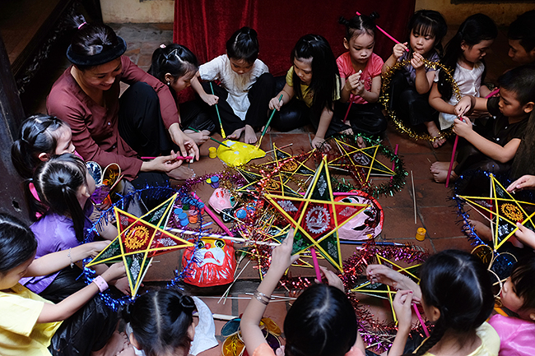
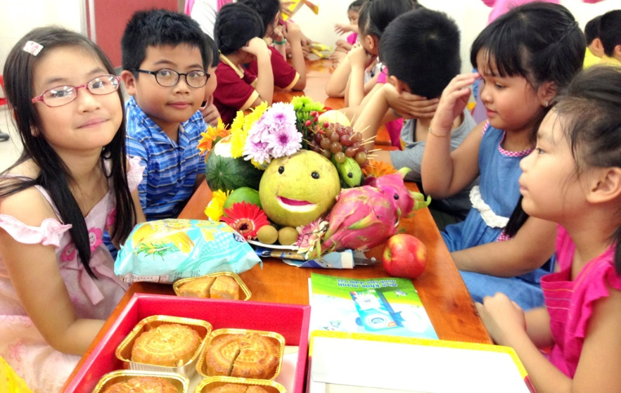
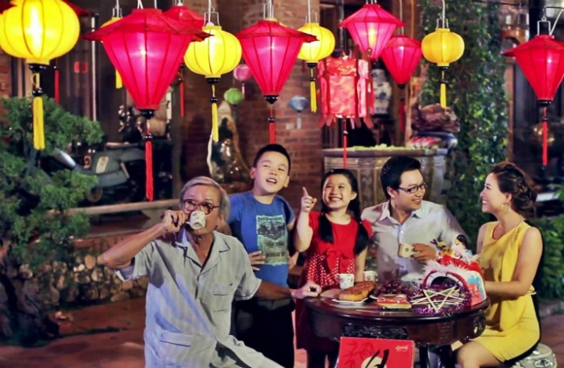
Các hoạt động vui Tết trung thu
Múa lân
Làm bánh nướng, bánh dẻo
Bày cỗ Trung Thu
Làm đèn ông sao, đèn lồng
Phá cỗ
Ngắm trăng

Slide 14
GHI NHỚ
Có rất nhiều hoạt động vui chơi bổ ích trong dịp tết Trung thu.
Các hoạt động vui chơi như rước đèn, múa lân thường có nhiều người tham gia, tạo không khí vui tươi, nhộn nhịp.

Slide 15
Hoạt động 2: Kiến tạo Kiến thức – Kỹ năng

Slide 16
Hướng dẫn cách vẽ hoạt động trong đêm Trung thu

Slide 17
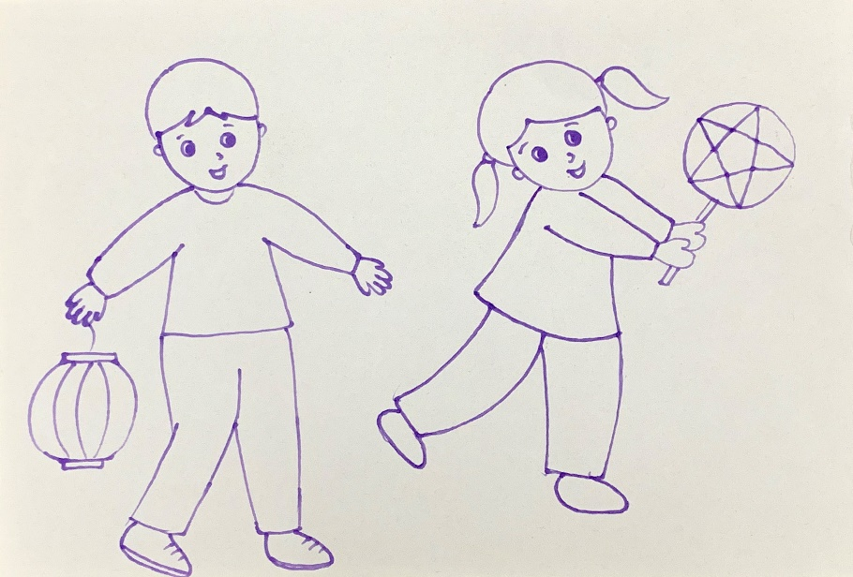
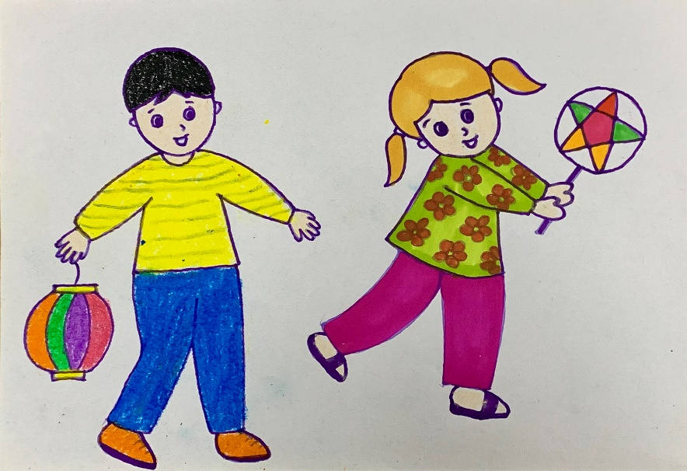
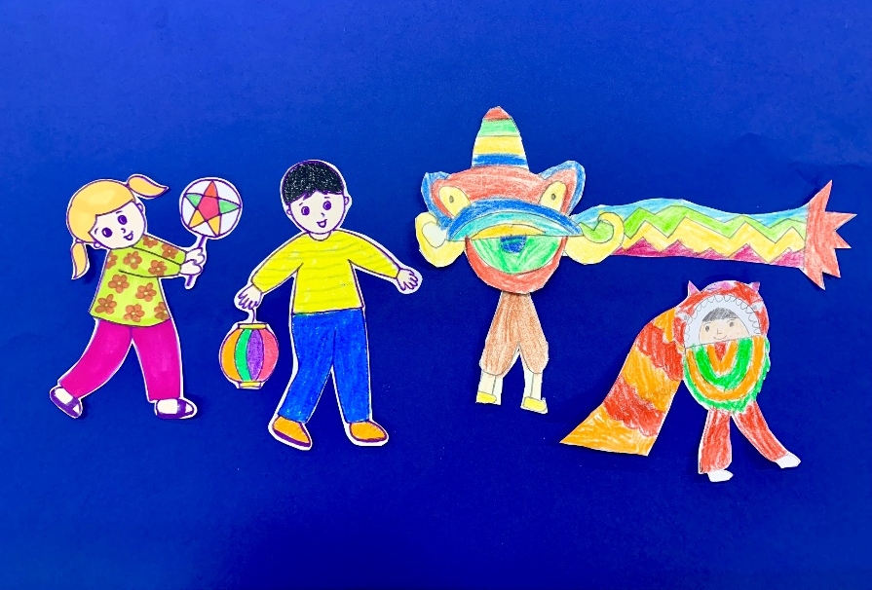
Các bước vẽ hoạt động vui Trung thu
Bước 1
Bước 2
Bước 3
Vẽ hoạt động đặc trưng của Trung thu
Tô màu vào nhân vật
Cắt hình và dán vào tranh nhóm

Slide 18
GHI NHỚ
Vẽ hình ảnh rõ trọng tâm đề tài
Kết hợp sự tương phản của màu sắc: đậm – nhạt, sáng – tối để làm nổi bật các hoạt động trong đêm Trung thu.

Slide 19
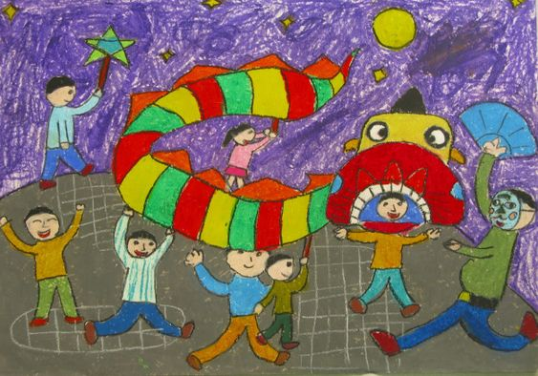
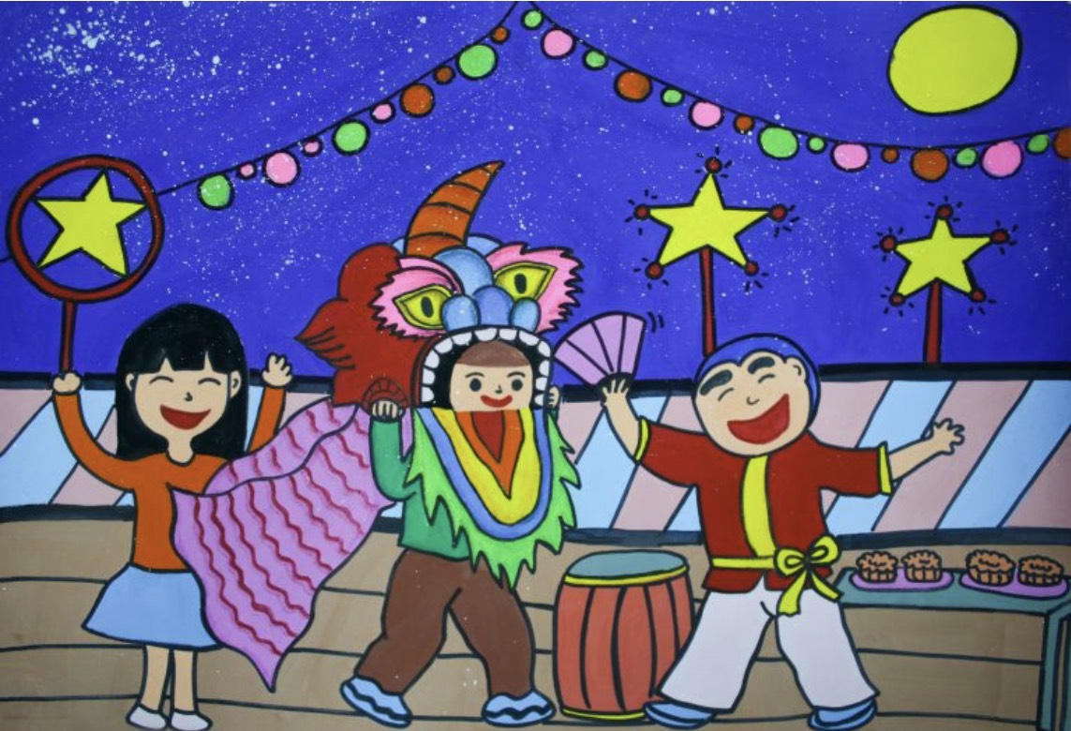
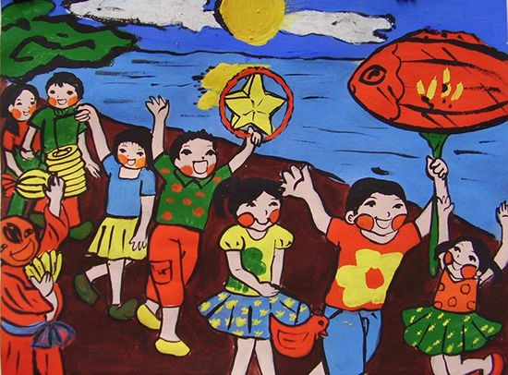
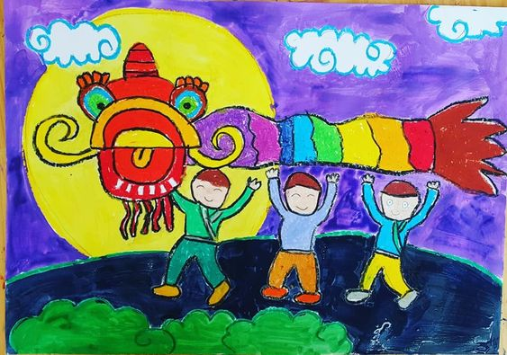
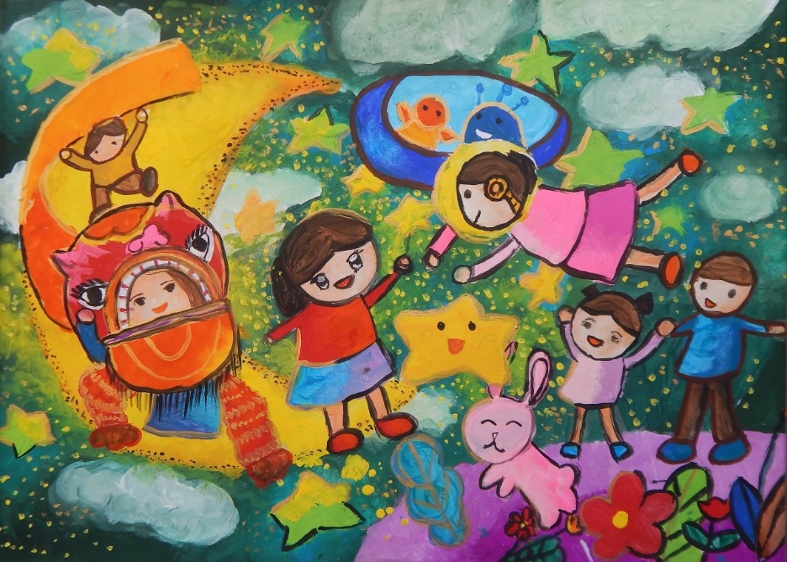
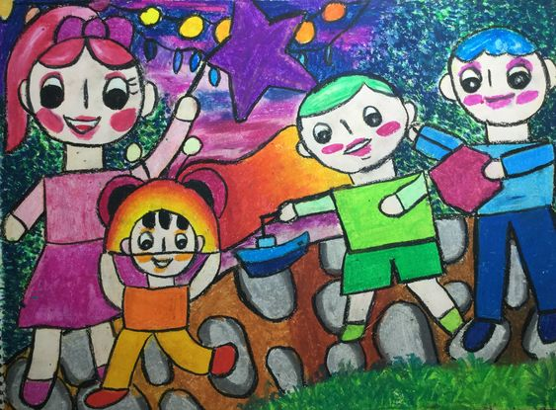
Sản phẩm minh họa

Slide 20

Hoạt động 3: Luyện tập - sáng tạo
Em hãy vẽ hoạt động yêu thích vào ngày Tết Trung Thu.

Slide 21
Hoạt động 4: Phân tích – Đánh giá

Slide 22
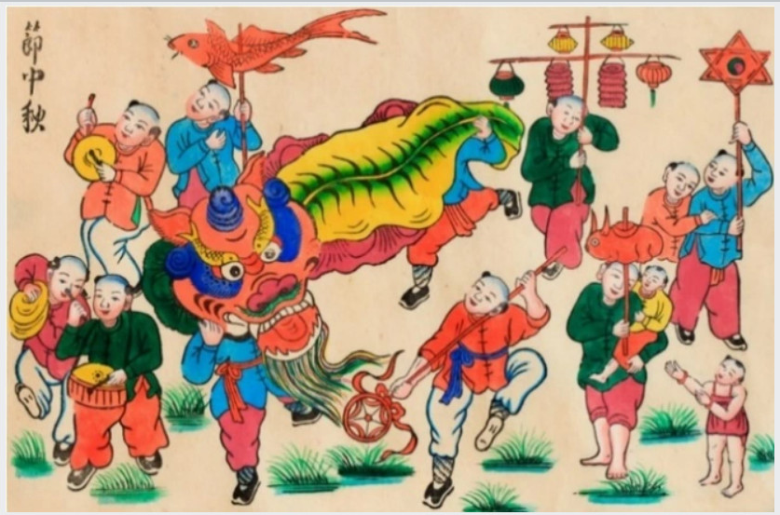
Xem tranh dân gian Hàng Trống “Múa sư tử”
Hoạt động vui tết Trung thu được thể hiện rất phong phú, đa dạng trong tranh, góp phần giữ gìn và phát huy nét đẹp văn hóa truyền thống của dân tộc.

Slide 23


DẶN DÒ
- Lưu giữ sản phẩm của Tiết 1 để tiết 2 hoàn thiện.
- Chuẩn bị đồ dùng học tập: giấy, màu, kéo, hồ dán...cho tiết học sau.

Slide 24

Kính chúc các thầy cô mạnh khỏe, hạnh phúc
Chúc các em chăm ngoan, học giỏi

